Slide 1
컴퓨터공학종합프로젝트1
203115 배재윤
183093 단정욱

Slide 2
CONTENTS
01
관련 연구 배경 및 이론
02
연구 목표 및 세부 연구 계획
03
기대 성과 및 활용방안
04
연구분담 및 연구 일정표
CONTENTS

Slide 3

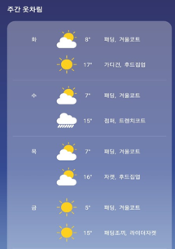
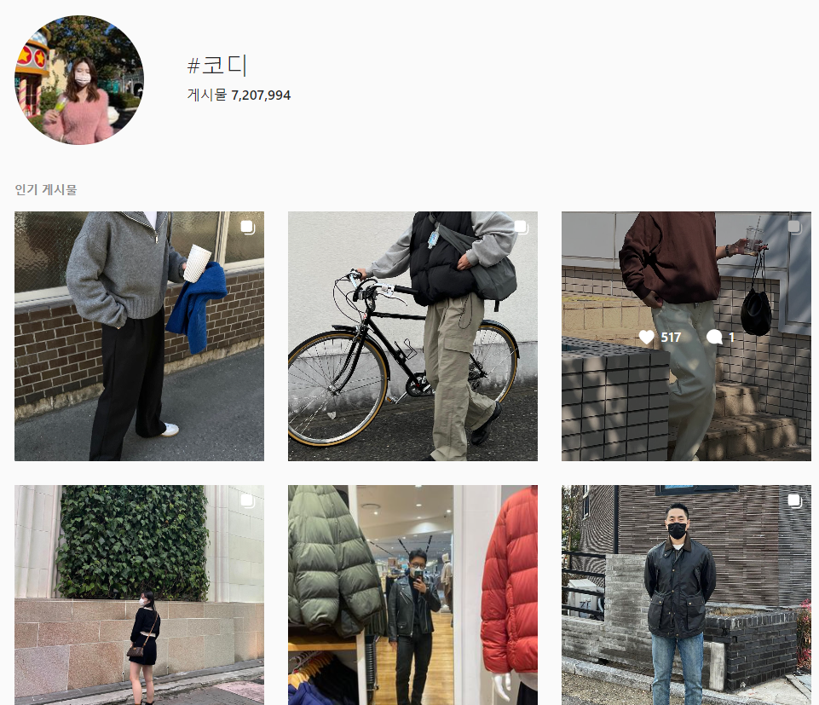

Project Summary
체감온도와 일교차에 따른 옷 추천 시스템
Notes:
체감온도와 일교차에 따른 옷 추천 시스템을 만들기로 하였다.
사람들은 매일 어떤 옷을 입을지 고민한다.
기존의 서비스에는 문제점이 많았다.
기존 시스템과 달리 체감온도 및 일교차 데이터를 이용해 추천하는 방식의 서비스를 만들어 보고 싶었다.

Slide 4
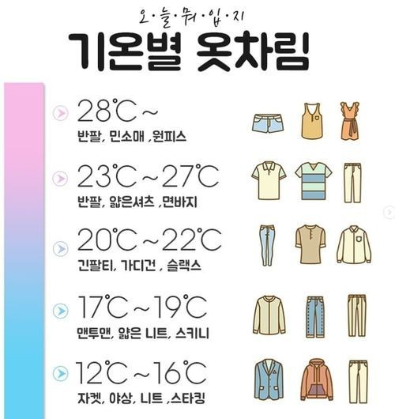
관련 연구 배경 및 이론
기존의 옷 추천 알고리즘
일교차를 고려하지 않고 단순 기온에 의존
미리 설정한 내용을 통한 고정적인 추천 방식
Notes:
체감온도와 일교차를 고려하지 않고 단순 기온에 해당하는 의상 카테고리만 추천
미리 설정한 추천 방식을 통해 고정적인 추천을 해주는 방식

Slide 5
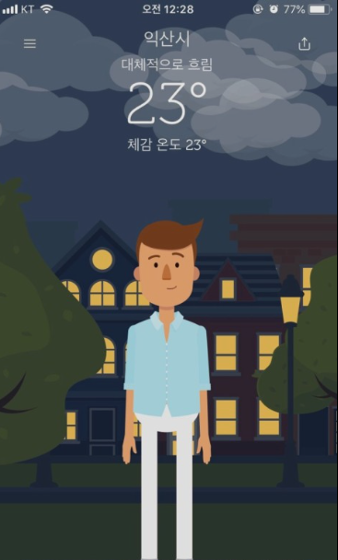
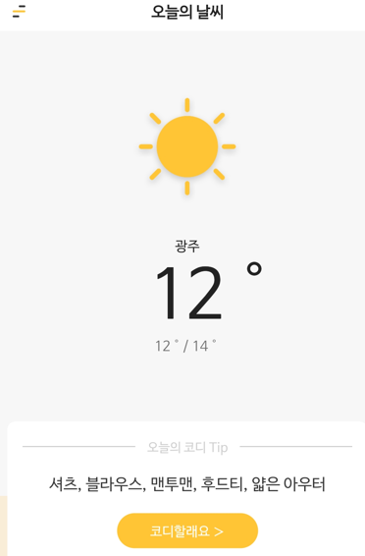
관련 연구 배경 및 이론
기존의 옷 추천 시스템과 문제점
WTHRD
오늘의 날씨
Notes:
WTHRD
현재 위치의 날씨에 맞는 옷을 입은 캐릭터가 중앙에 위치하여 어떤 옷이 필요한지 쉽게 알려줌
여러 나라의 날씨 데이터를 통해 서비스를 제공하지만, 옷이 자세하지 않고 코디의 종류가 적음
오늘의 코디
옷장 기능, 평가 기능이 존재한다는 장점이 있지만, 추천이 텍스트로 제공되고, 체감온도와 일교차를 고려하지 않는다는 단점이 존재

Slide 6
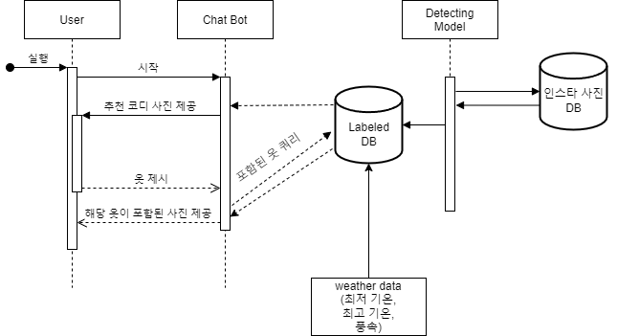
연구 목표 및 세부연구계획
Notes:
처음에 Chat Bot이 성별, 지역 데이터를 입력 받아 해당 지역의 날씨를 고려한 옷 코디 사진을 보여준다.
처음에는 날씨를 우선으로 하여 코디를 추천해주고
사용자가 특정 옷을 입력하면 그 옷이 포함된 코디를 추천해준다.

Slide 7
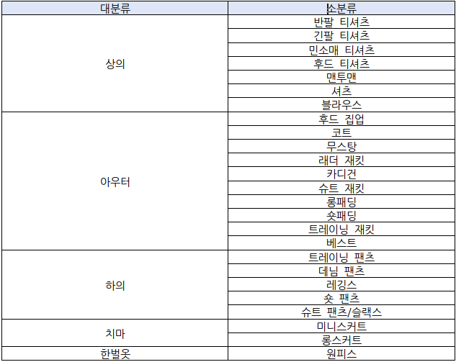
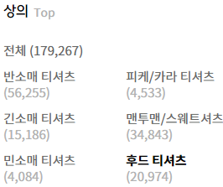
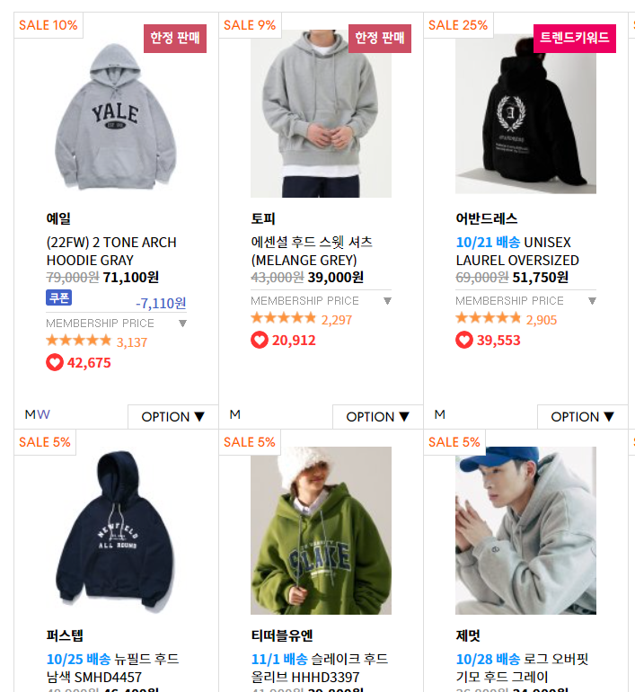
연구 목표 및 세부연구계획
Notes:
무신사에서 소분류 별로 사진들을 크롤링해서 데이터셋을 모은다.

Slide 8
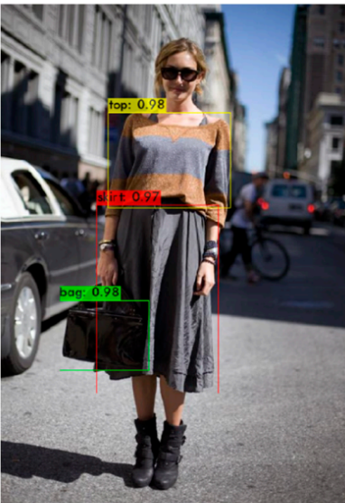
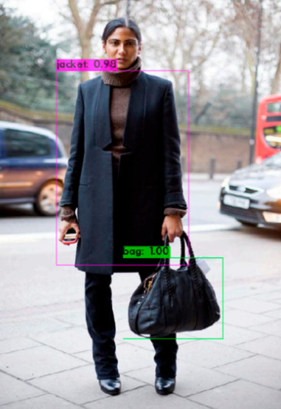
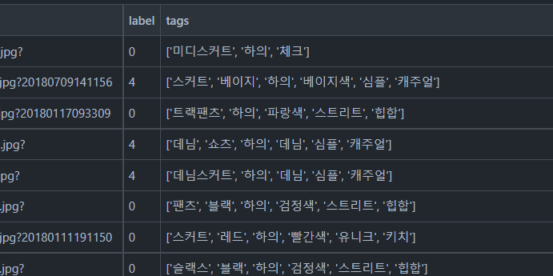
연구 목표 및 세부연구계획
YOLO
Notes:
인스타 사진에서 YOLO를 통해 소분류들의 조합을 탐지하고 DB에 저장한다.

Slide 9
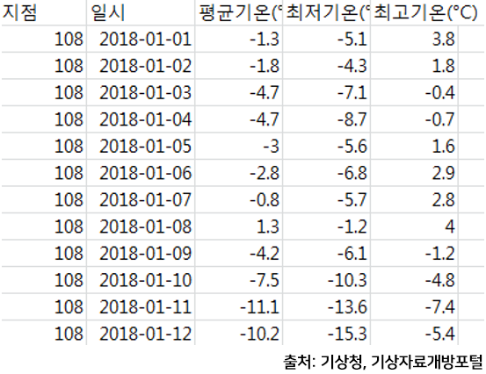
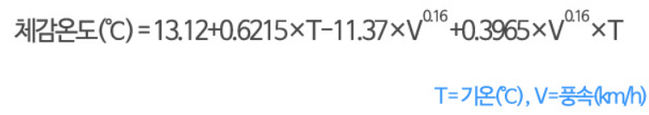
연구 목표 및 세부연구계획
Notes:
해당 사진 업로드 날짜와 기상청 데이터를 연결하여 DB 구성한다.

Slide 10
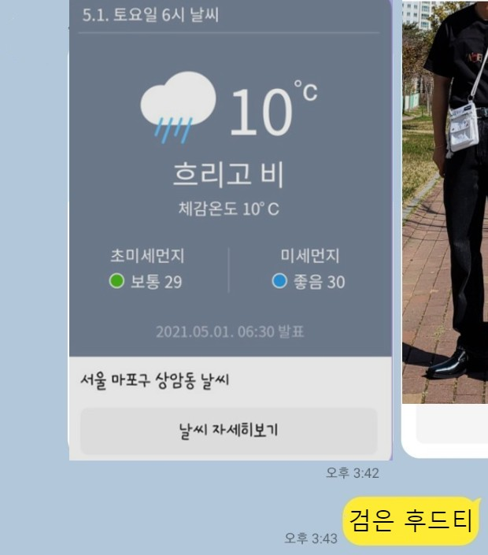
기대성과 및 활용방안
Notes:
간단하게 Chat Bot 시스템을 통해서 날씨에 맞는 코디, 자기가 원하는 옷이 있는 코디를 쉽게
좀 더 자세한 분류체계에 의한 코디 추천을 통해 선택의 폭이 넓어짐

Slide 11


역할분담
보고서 작성
모델 선정 및 학습
Data Set 탐색 및 수집
배재윤
관련 이론 및 선행 연구 조사
모델 선정 및 학습
PPT 제작
단정욱

Slide 12
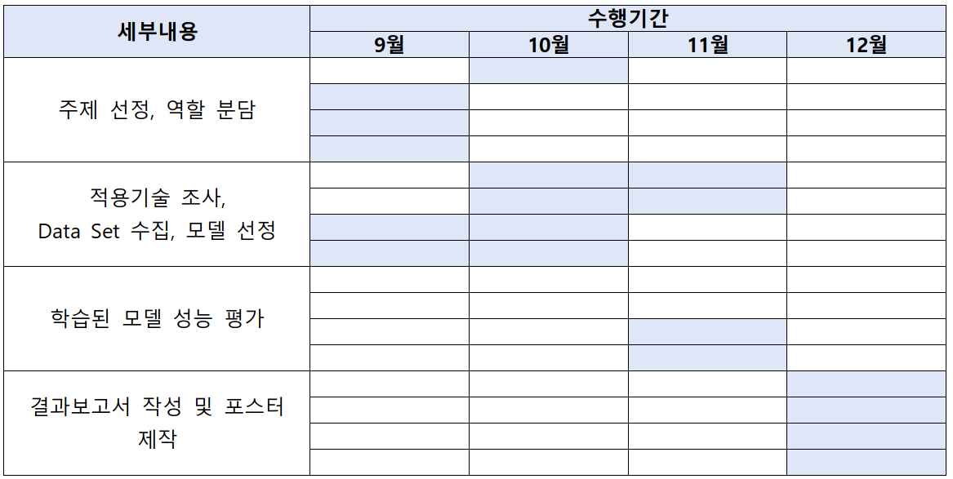
연구일정표

Slide 13

감사합니다
https://github.com/sirius0830/capstone1

